Slide 1




Buitenkring-
bijeenkomst
MESOE
23 maart 2026

Slide 2
Programma
Uitwisselen over casussen m.b.t. 3 deelstudies:
  Deelstudie 4: Onderwerpen en objecten in emotienetwerken (nieuwe invulling).
  Deelstudie 3: Puzzelen met vakdidactische kennis.
  Deelstudie 1: Product voor de praktijk n.a.v. literatuuronderzoek.
In groepjes → plenair.

Slide 3
Update deelstudies
What Is Multiperspectival Heritage Education?: Comparing Schools and Heritage Institutions | Een literatuur- en interviewstudie naar definities en doelen van multiperspectiviteit en erfgoededucatie in drie educatieve contexten: PO, VO en erfgoedinstellingen.
Recontextualising Multiperspective Practices: Between Heritage Institutions and Schools | Een ontwerpstudie waarin a.d.h.v. casussen uit de PLG wordt onderzocht hoe recontextualisering van kennis over multiperspectivistische erfgoededucatie plaatsvindt tussen scholen en erfgoedinstellingen, en wat daarvoor nodig is.
Designing Heritage Education: Teachers’ and Heritage Educators’ Use of Pedagogical Content Knowledge | Een interviewstudie waarin de vakdidactische kennis [PCK] van docenten [PO/VO] en erfgoededucatoren zichtbaar wordt gemaakt d.m.v. luidop didactiseren.
Learning between Collections and Classrooms: The Affective and Cognitive Impact of Heritage Objects and Visual Representations | Een impactstudie waarin PLG-leden en leerlingen de affectieve en cognitieve impact vergelijken van fysieke objecten in een erfgoedcontext en visuele representaties in de klas [KT/LT].
Deelstudie 4 heeft een nieuwe invulling gekregen n.a.v. buitenkring januari en werksessie projectteam.
Hier kom ik zometeen op terug.

Slide 4
Update PLG-bijeenkomsten
Bijeenkomst | Activiteit
B1 | Bring your best practice | PLG analyseert good practices van multiperspectivistische erfgoededucatie en formuleert ontwerpcriteria.
B2 | Thinking out loud | PLG en buitenkring didactiseren luidop over hoe casussen gerecontextualiseerd kunnen worden naar hun scholen / instellingen.
B3 | Co-ontwerp | Subteams [docent / leerkracht / erfgoededucator] co-ontwerpen een les / leeractiviteit in het teken van multiperspectivistische erfgoededucatie.
B4 | Post-lesson discussie | Na het experimenteren met de co-ontworpen lessen / leeractiviteiten reflecteert de PLG op hun ervaringen a.d.h.v. een gespreksprotocol.
B5 | Herontwerp | Subteams [docent / leerkracht / erfgoededucator] herontwerpen de les / leeractiviteit n.a.v. de post-lesson discussie.
B6 | Studiemiddag | PLG, buitenkring en collega’s evalueren het proces en de resultaten, selecteren good practices en formuleren ontwerpcriteria voor jaar 2.

Slide 5
Nieuwe invulling deelstudie 4
N.a.v. buitenkring januari en werksessie projectteam.
Werktitel:
Emotion Netwerking Revisited: The Affective and Cognitive Impact of Learning around Heritage Objects in the Classroom
Deze impactstudie vergelijkt de affectieve en cognitieve impact van:
  een erfgoedles met visuele representaties van erfgoed;
  een emotienetwerkensessie rond fysieke erfgoedobjecten in de klas.
* Dit is nog work in progress!

Slide 6
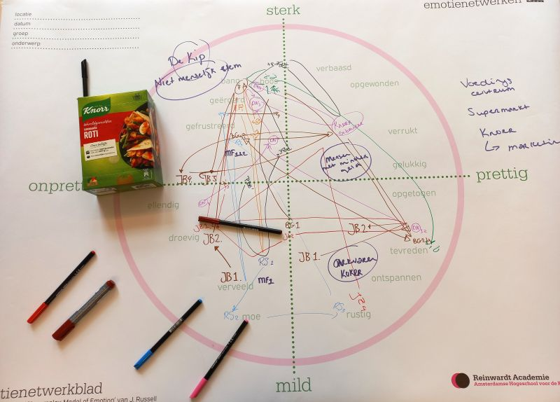
Wat is emotienetwerken?
‘Bij een emotienetwerksessie worden mensen uitgenodigd om hun gevoelens rond een specifiek object of thema uit te wisselen en eventuele veranderingen die in die gevoelens plaatsvinden tijdens de uitwisseling te bespreken. Veranderingen kunnen plaatsvinden door iets wat een deelnemer vertelt, of naar aanleiding van informatie die tijdens het gesprek wordt ingebracht’ (Dibbits, 2023).

Slide 7
Waarom emotienetwerken?
Maak emoties rond een erfgoedobject zichtbaar, inclusief verschillende perspectieven en de dynamiek daartussen.
Link multiperspectiviteit: ‘a multi-perspective heritage production strategy’ (Rana et al., 2017).
Veelgebruikte erfgoedmethode als onderzoeksinstrument.
Behoefte aan nader kwalitatief onderzoek i.p.v. verzameling indrukken (Dibbits, 2024).
Behoefte aan onderzoek naar de rol van context:
Kan een klaslokaal – evenals een erfgoedinstelling – een ‘agent of change’ of ‘situational affective context’ zijn?
Relevantie werd bevestigd door jullie. 🫵

Slide 8
Opzet deelstudie 4: 3 fases
Fase 1:
PLG co-ontwerpt erfgoedles en emotienetwerkensessie o.b.v. door hen geformuleerde affectieve en cognitieve leerdoelen.
Fase 2:
  reguliere erfgoedles met visuele representaties van erfgoed;
  verschillende perspectieven.
Fase 3:
  emotienetwerken in de klas met fysieke erfgoedobjecten;
  verschillende perspectieven;
  cognitieve, affectieve en zintuiglijke ‘triggers’.
→ Vergelijking affectieve en cognitieve impact erfgoedles vs emotienetwerkensessie.
Welke kennis en perspectieven beklijven?

Slide 9
Brainstorm onderwerpen en objecten
Welke multiperspectivistische onderwerpen zouden een goede basis voor deze studie kunnen vormen?
Welke erfgoedobjecten zouden we hieraan kunnen koppelen?
Criteria onderwerp:
stimuleert onderzoeken van verschillende perspectieven;
stimuleert onderzoeken van verschillende emoties;
relevant voor zowel PO als VO.
Criteria object:
fysiek object of overtuigend replica;
geschikt voor gebruik in het klaslokaal;
kan bij voorkeur met meerdere zintuigen worden verkend.
(groepjes, 15 min.)

Slide 10
Deelstudie 3
Designing Heritage Education: Teachers’ and Heritage Educators’ Use of Pedagogical Content Knowledge | Een interviewstudie waarin de vakdidactische kennis [PCK] van docenten [PO/VO] en erfgoededucatoren zichtbaar wordt gemaakt d.m.v. luidop didactiseren.
Onderzoeksvraag 2:
Hoe gebruiken docenten [PO/VO] en erfgoededucatoren vakdidactische kennis [PCK]
bij het ontwerpen van multiperspectivistische erfgoededucatie?

Slide 11
Opzet deelstudie 3
PLG:
Docenten [PO/VO] en erfgoededucatoren co-ontwerpen een leeractiviteit rond multiperspectivistische erfgoededucatie.
Interview met de PLG:
  reflectie op benodigde vakdidactische kennis voor het co-ontwerp;
  luidop nadenken over de inzet van een erfgoedobject in hun eigen praktijk.

Slide 12
Puzzelen met vakdidactische kennis
Ieder groepje ontvangt een A3-papier en zeven kenniscomponenten (2x), afkomstig uit twee modellen uit de literatuur.
Deze componenten dienen als ‘bouwstenen’ voor het samenstellen van een totaalpakket van kennis dat nodig is voor het
het ontwerpen van erfgoededucatie.
De volgende denkstappen gaan we in een later stadium ook met de PLG doorlopen.

Slide 13
Puzzelen met vakdidactische kennis
Ieder groepje ontvangt een A3-papier en zeven kenniscomponenten (2x), afkomstig uit twee modellen uit de literatuur.
Deze componenten dienen als ‘bouwstenen’ voor het samenstellen van een totaalpakket van kennis dat nodig is voor het
het ontwerpen van erfgoededucatie.
De volgende denkstappen gaan we in een later stadium ook met de PLG doorlopen.
Bespreekpunten:
Prioriteren:
Welke kenniscomponenten vinden jullie het belangrijkst voor het ontwerpen van erfgoededucatie?
Probeer samen tot een totaalpakket van benodigde kennis te komen. Cluster daarbij componenten indien nodig.
Vergelijken:
Zien jullie verschillen tussen de kennis die docenten en erfgoededucatoren nodig hebben?
Plak de componenten op het A3-papier. Maak evt. verschillen zichtbaar in jullie prioritering.
Beschrijven:
Wat verstaan jullie onder de gekozen componenten?
Noteer bij elk component een korte omschrijving.
Plenair uitwisselen:
Licht jullie selectie toe.
(groepjes, 20 min.)

Slide 14
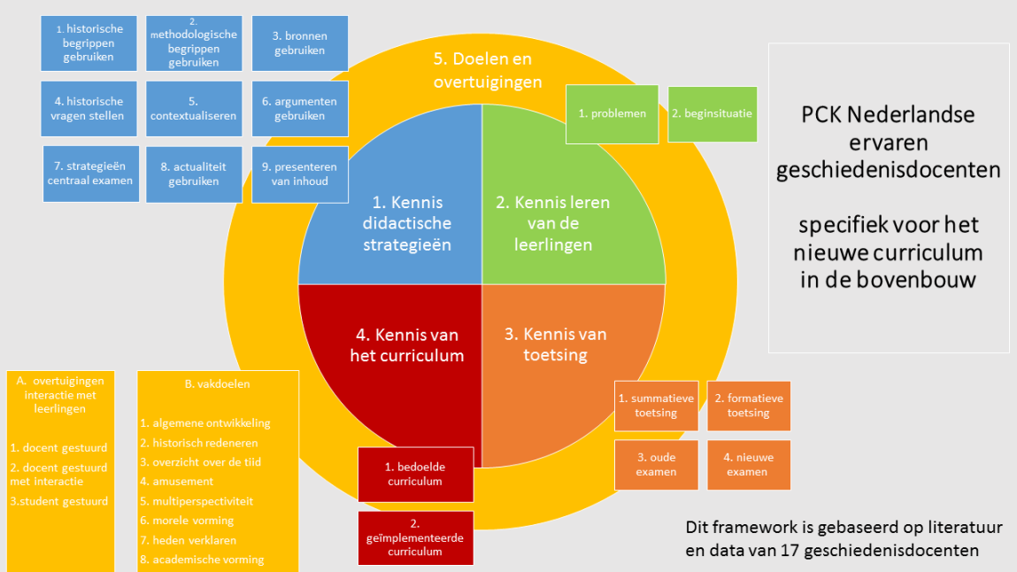
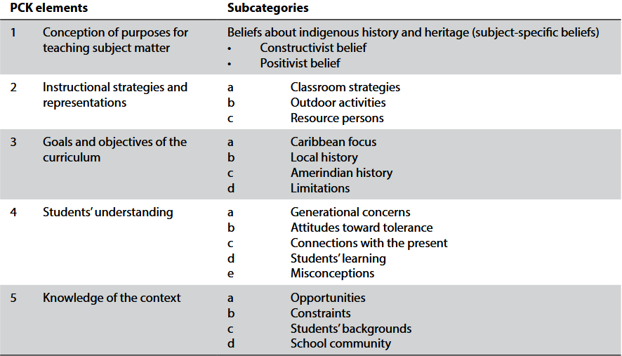
Twee vakdidactische modellen
Kennis van toetsing?
Kenniscomponenten voor geschiedenisonderwijs (Tuithof et al., 2017).
Kenniscomponenten voor indigenous erfgoededucatie in M&M-vakken (Aguilar, 2020).

Slide 15
Deelstudie 1
Opzet deelstudie 1:
In de theorie:
EUR-studenten helpen Joost met literatuuronderzoek naar multiperspectiviteit in de drie educatieve contexten:
PO, VO en erfgoedinstellingen.
In de praktijk:
Joost neemt interviews af met PLG-leden over hun definities en doelen op het gebied van multiperspectiviteit en erfgoededucatie.
→ In kaart brengen van definities en doelen van multiperspectivistische erfgoededucatie; overeenkomsten en
verschillen tussen educatieve contexten; relatie tussen theorie en praktijk.
What Is Multiperspectival Heritage Education?: Comparing Schools and Heritage Institutions | Een literatuur- en interviewstudie naar definities en doelen van multiperspectiviteit en erfgoededucatie in drie educatieve contexten: PO, VO en erfgoedinstellingen.

Slide 16
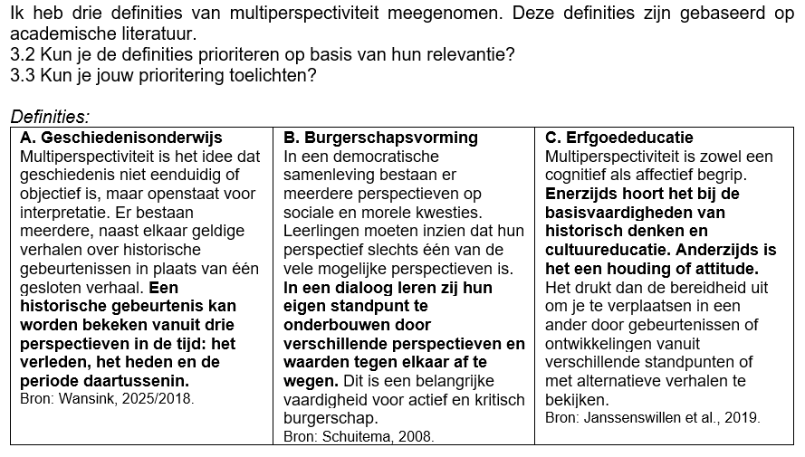
Inkijkje in het interview
Prioriteren van drie definities van multiperspectiviteit uit de literatuur.
Bron: Interviewprotocol deelstudie 1, 2026.

Slide 17
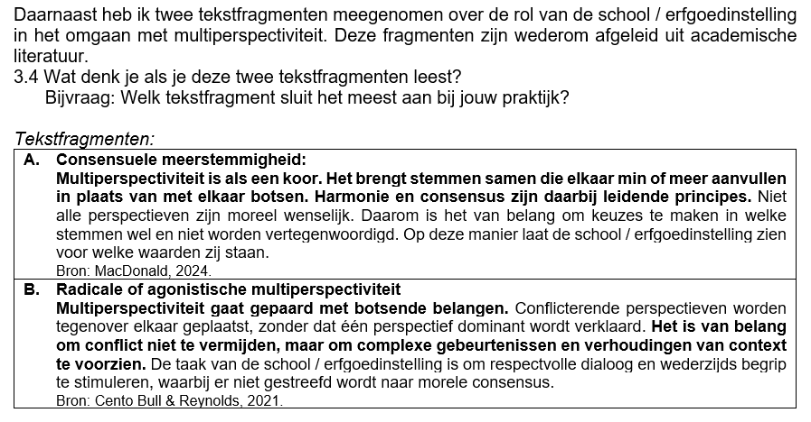
Inkijkje in het interview
Luidop nadenken over twee tekstfragmenten: meerstemmigheid vs multiperspectiviteit.
Bron: Interviewprotocol deelstudie 1, 2026.

Slide 18
Product voor de praktijk
Onderdeel van de opdracht is dat de EUR-studenten n.a.v. het literatuuronderzoek een product voor het onderwijs- en erfgoedveld opleveren.
Wat voor product of output n.a.v. het literatuuronderzoek zou relevant zijn voor jullie praktijk?
Formuleer per groepje minstens twee ideeën die bruikbaar zijn voor alle educatieve contexten.
(groepjes, 10 min.)

Slide 19
Save the date: Slotbijeenkomst MESOE jaar 1
15 juni 2026, 17:00-19:00
Janskerkhof 2-3, 0.21 (Universiteit Utrecht)
Programma:
  delen van leeropbrengsten MESOE jaar 1 met PLG en vakdidactisch netwerk;
  PLG-presentaties: inkijkje in en reflectie op het co-ontwerpproces;
  globale opzet MESOE jaar 2.

Slide 20
Veel dank voor jullie aanwezigheid en input!

